Slide 3
РАЙОН ИССЛЕДОВАНИЯ И МЕТОДИКА

Slide 8
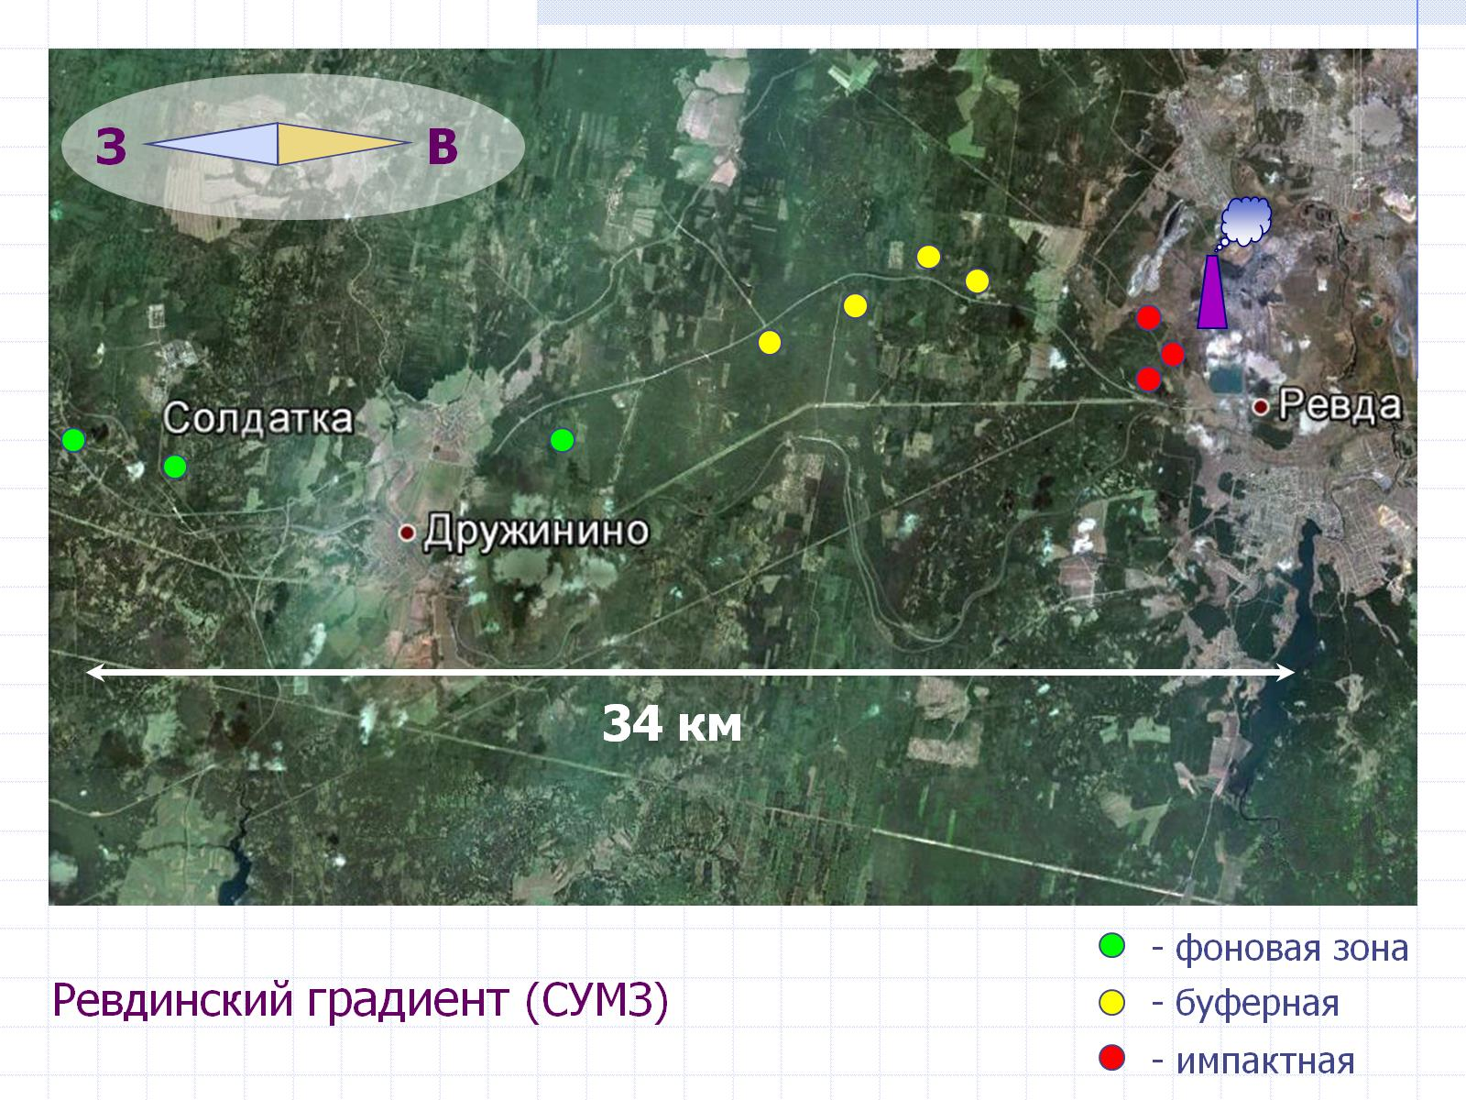

Slide 13
МАТЕРИАЛ И МЕТОДИКА

Slide 15
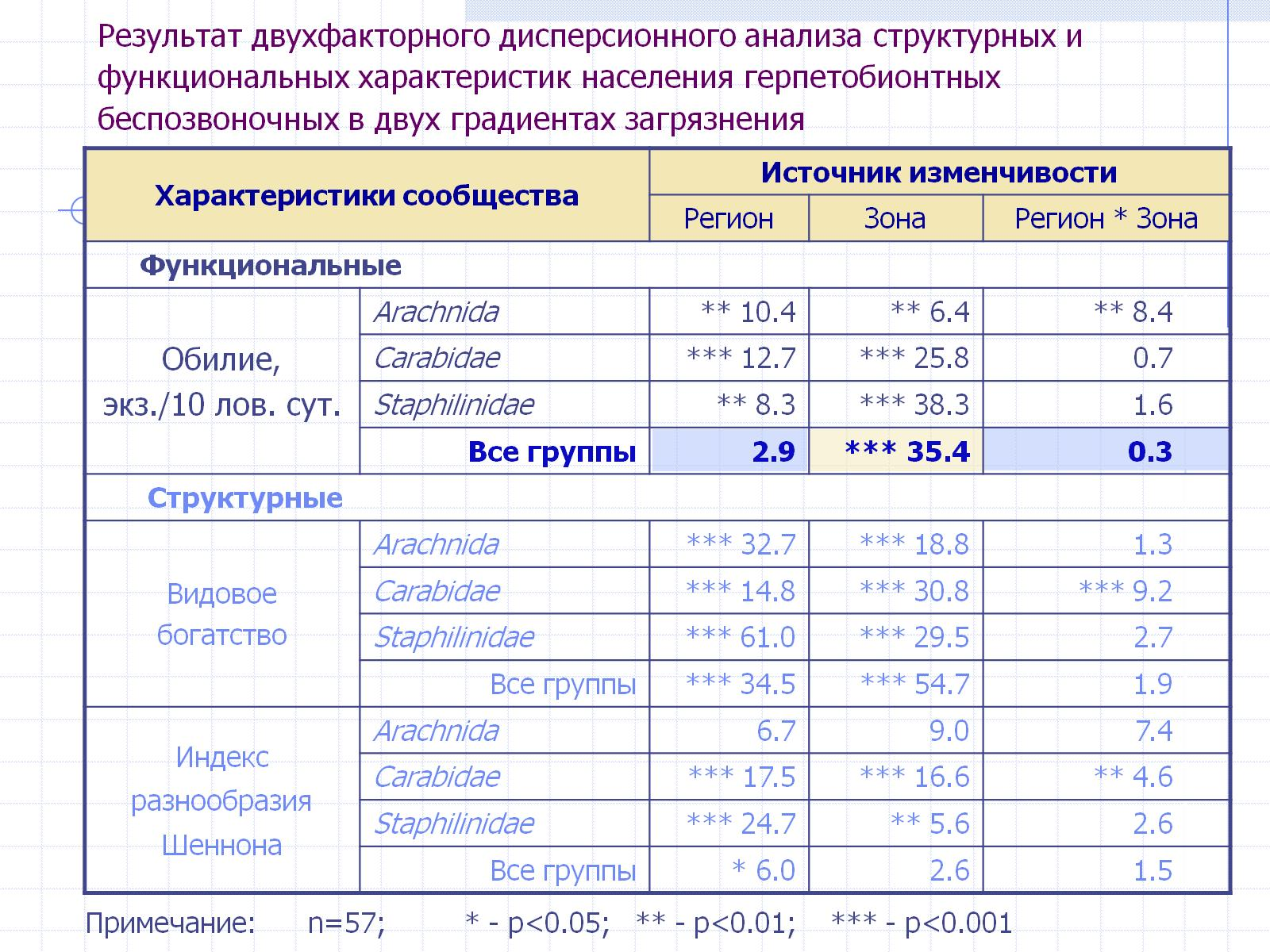

Slide 17
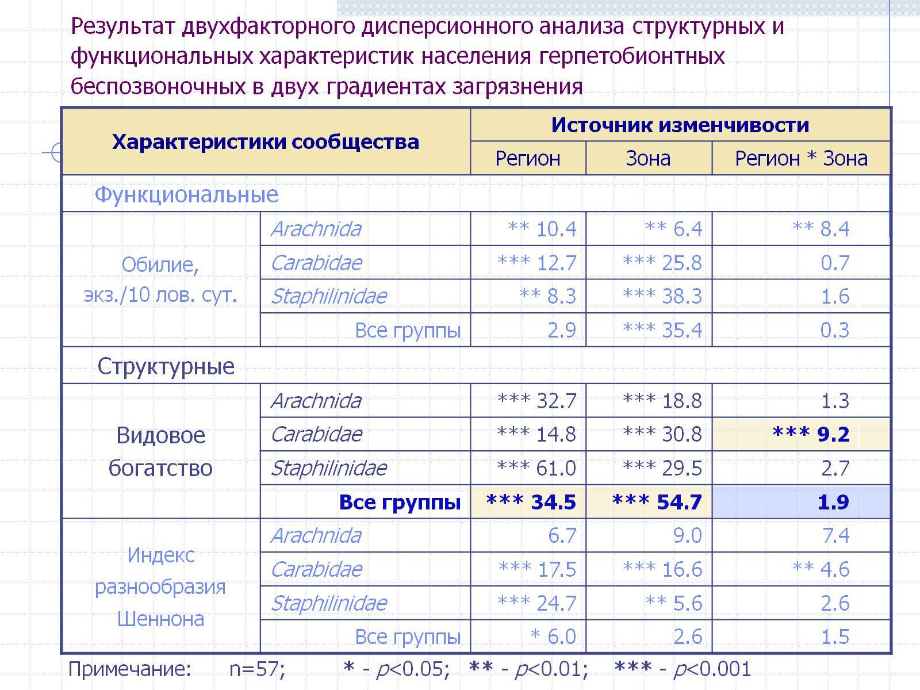

Slide 19
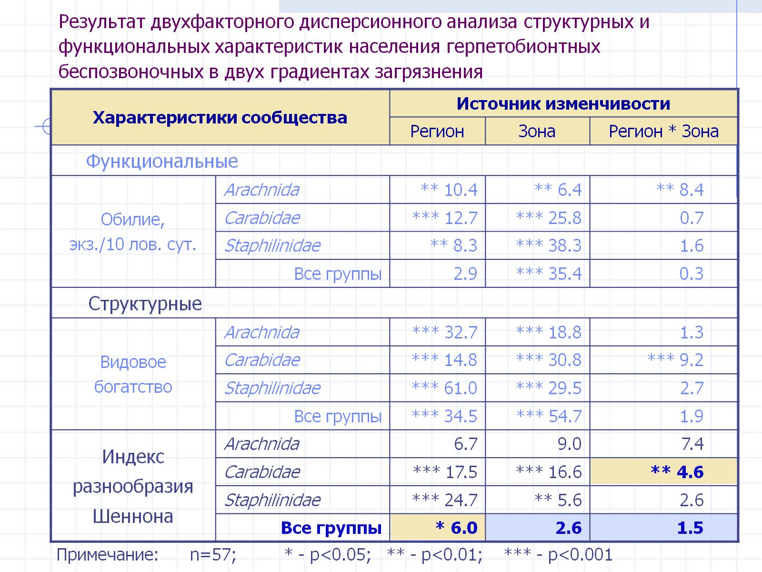

Slide 21
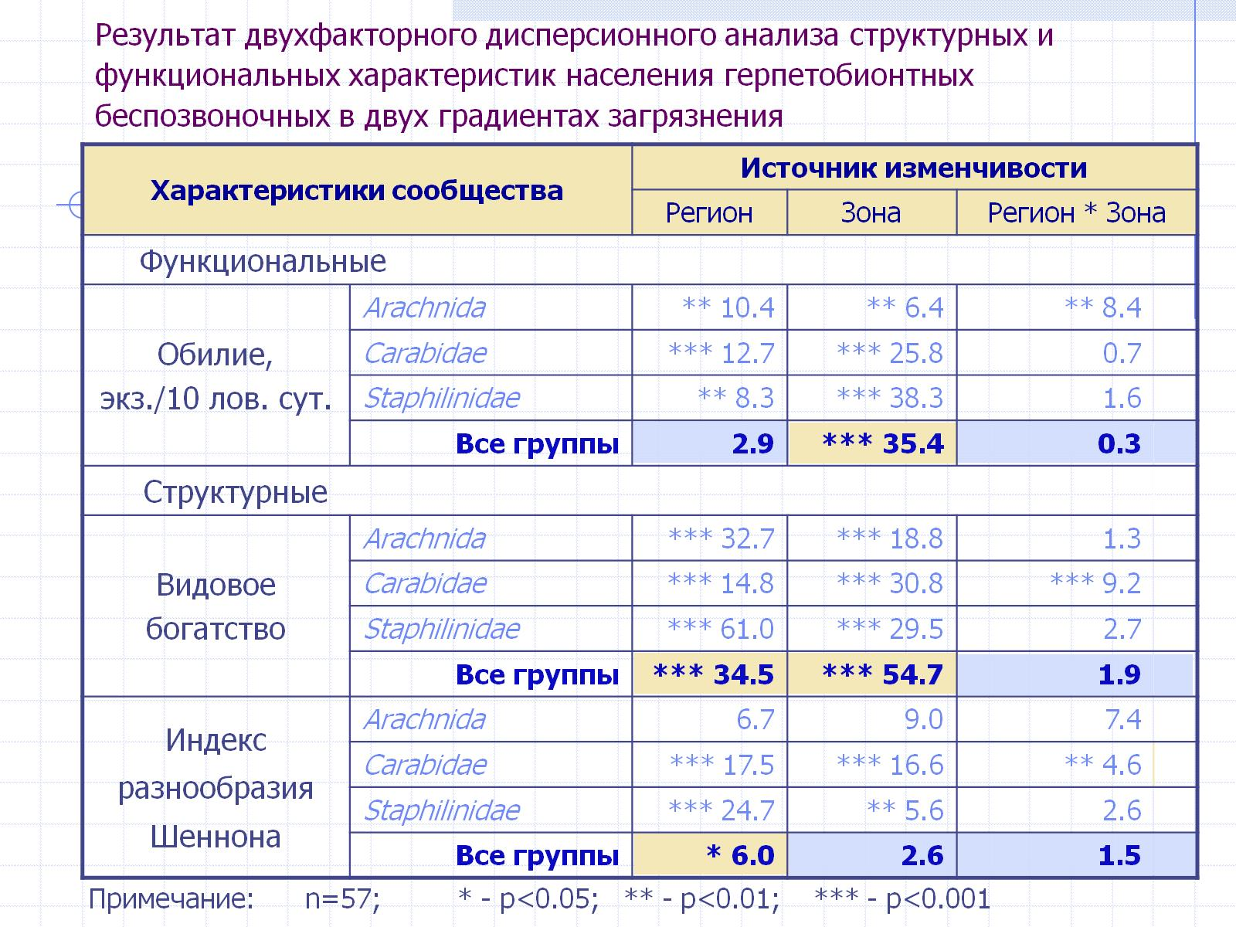

Slide 23
ВЫВОДЫ

Slide 24
СПАСИБО ЗА ВНИМАНИЕ

